Slide 1

E14R
STP
תוכנית לניהול מחסן

Slide 2
תוכן . עניינים
E14R
E14R
פונקציות המערכת
01
02
לוז מתוכנן
אסטרטגיה כללית
03
נושאי הבדיקה
04
קריטריון כניסה ויציאה
05
ממשקים פנימים וחיצונים
06
דרישות לביצוע הבדיקות
07
ניהול סיכונים והצעות ייעול
08

Slide 3
לקוחות מזדמנים
קליטת אספקה למלאי
ניהול הזמנות קבועות
ומזדמנות בBATCH
ניהול משלוחים
MAIN FUNCTION
מאזן כספים
E14R
פונקציות עיקריות של המערכת
לקוחות קבועים

Slide 4
FD
2.6-12.6
12.6-14.6
12.6-24.6
23.5-27.5
1.7-7.7
STP
STD
STR
לו"ז מתוכנן
8.7-10.7
NO GO
GO
הצגת STR

Slide 5
SURVIVAL AND RECOVERY
ACCESSIBILITY
SECURITY
E14R
COMPATIBILITY
PERFORMANCE
RETESTS – REGRESSION
אסטרטגיה כללית
FUNCTIONAL
E14R

Slide 6
E14R
אנשי מכירות
קליטת הזמנות של לקוחות רגילים
ביצוע תשלומים על הזמנות רגיל
שאילתות
אנשי המשרד
טיפול בלקוחות קבועים
שאילתות
משלוחים
אדמיניסטרטור
תהליך Batch לביצוע הזמנות ללקוחות קבועים.
תהליך Batch לביצוע הזמנות למלאי .
תהליך Batch לטיפול בהזמנות שלא מומשו
רישום אספקה למלאי
טיפול בטבלאות המערכת ,שאילתות
ניהול משלוחים של הציוד הנרכש
שאילתות
נושאי בדיקות
E14R
סוגי בדיקות

Slide 7
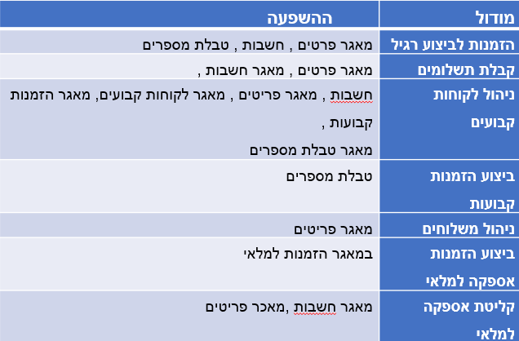
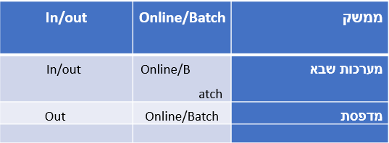
ממשקים פנימיים
ממשקים חיצוניים

Slide 8
Office
S
S
Win 7 +
J
J
E14R
דרישות לביצוע הבדיקות

Slide 9
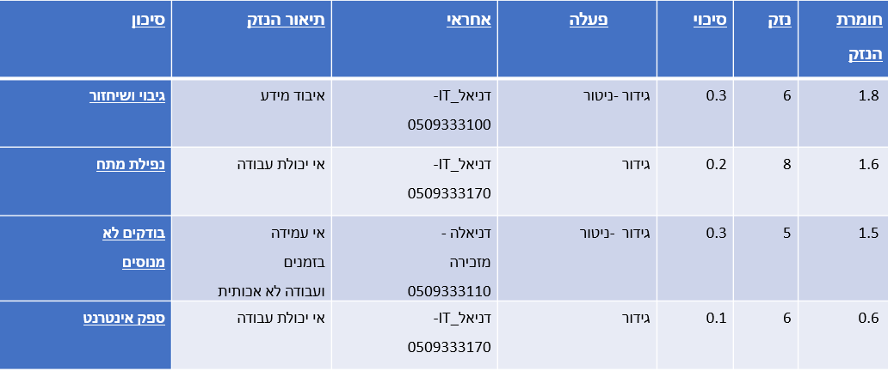
ניהול סיכונים
E14R

Slide 10
יש לברר מה קורה כאשר מוזן פרמטר לא תקין והאם קיים הודעה בעניין.
והצעות ייעול
ניהול סיכונים
בשאילתת לקוחות קבועים מדוע לא ניתן לחפש אם יותר מערך אחד בשביל לקבל תשובה יותר ממוקדת?
שתהיה אופציה לשנות פרטי אשראי גם ללקוח פעיל.
כל הקבלות לא יודפסו אלא ישלחו במייל (חסכון לנייר)

Slide 11
E14R
תודה רבה על ההקשבה מצוות
עיצוב ועריכה
עידן רבני
נטלי ,עידן , שרי , לידיה

